Slide 1

数据结构课程的内容

Slide 2
第9章 查找
9.1 基本概念
9.2 静态查找表
9.3 动态查找表
9.4 哈希表
教材第8、11和12章省略，因《操作系统》课程会涉及。

Slide 3
9.1 基本概念
何谓查找表 ？
查找表是由同一类型的数据元素(或记录)构成的集合。
由于“集合”中的数据元素之间存在着松散的关系，因此查找表是一种应用灵便的结构。

Slide 4
对查找表经常进行的操作:
1）查询某个“特定的”数据元素是否在查找表中；
2）检索某个“特定的”数据元素的各种属性；
3）在查找表中插入一个数据元素；
4）从查找表中删去某个数据元素。

Slide 5
查找表可分为两类:
静态查找表
仅作查询和检索操作的查找表。
动态查找表
有时在查询之后，还需要将“查询”结果为“不在查找表中”的数据元素插入到查找表中；或者，从查找表中删除其“查询”结果为“在查找表中”的数据元素。

Slide 6
关键字
是数据元素（或记录）中某个数据项的值，用以标识（识别）一个数据元素（或记录）。
若此关键字可以识别唯一的一个记录，则称之谓“主关键字”。
若此关键字能识别若干记录，则称
之谓“次关键字”。

Slide 7
查找（搜索 、 Search)
所谓查找，就是在数据集合中寻找满足某种条
件的数据对象。
查找的结果通常有两种可能：
  查找成功，即找到满足条件的数据对象。这时，作为结果，可报告该对象在结构中的位置，还可进一步给出该对象中的具体信息。
  查找不成功，或搜索失败。作为结果，也应 报告一些信息，如失败标志、失败位置等。
  通常称用于搜索的数据集合为搜索结构，它是由同一数据类型的对象(或记录)组成。

Slide 8
如何进行查找？
查找的方法取决于查找表的结构。
由于查找表中的数据元素之间不存在明显的组织规律，因此不便于查找。
为了提高查找的效率， 需要在查找表中的元素之间人为地 附加某种确定的关系，换句话说， 用另外一种结构来表示查找表。

Slide 9
衡量一个搜索算法的时间效率的标准是：
在搜索过程中关键码的平均比较次数，这个标准也称为平均搜索长度ASL(Average Search Length)，通常它是搜索结构中对象总数 n 或文件结构中物理块总数 n 的函数。
另外衡量一个搜索算法还要考虑算法所需要的存储量和算法的复杂性等问题。

Slide 10

9.2
静 态 查 找 表

Slide 11
假设静态查找表的顺序存储结构为
typedef struct {
// 数据元素存储空间基址，建表时
// 按实际长度分配，0号单元留空
int length; // 表的长度
} SSTable;
ElemType *elem;

Slide 12
数据元素类型的定义为:
typedef struct {
keyType key; // 关键字域
… … // 其它属性域
} ElemType ;
, TElemType ;

Slide 13

一、顺序查找表
二、有序查找表
三、索引顺序表

Slide 14
一、顺序查找表
以顺序表或线性链表表示静态查找表

Slide 15
顺序查找 (Sequential Search)
所谓顺序查找，又称线性查找，主要用于在线性结构中进行查找。
设若表中有 n 个对象，则顺序查找从表的先端开始，顺序用各对象的关键码与给定值x进行比较，直到找到与其值相等的对象，则查找成功，给出该对象在表中的位置。
若整个表都已检测完仍未找到关键码与x相等的对象，则查找失败。给出失败信息。

Slide 16
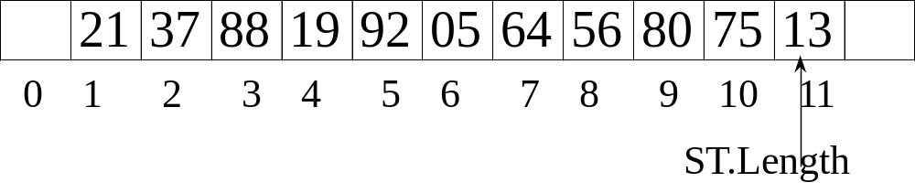
k
i
ST.elem
64
key=64
假设给定值 e=64,
要求 ST.elem[k] = e, 问: k = ?

Slide 17
int Search_Seq(SSTable ST,
KeyType key)
{ // 在顺序表ST中顺序查找其关键字等于
// key的数据元素。若找到，则函数值为
// 该元素在表中的位置，否则为0。
ST.elem[0].key = key; // “哨兵”
for (i=ST.length; ST.elem[i].key!=key; --i);
// 从后往前找
return i ; // 找不到时，i为0
} // Search_Seq

Slide 18
所查找的记录的序号 关键字需比较次数
n
1
n-1
2
n-2
3
…
…
2
n-1
1
n
平均比较次数（1+2+3+……+n-1 +n）/n = （n+1）/2
查找算法的平均查找长度 (Average Search Length)
约为表长的一半。

Slide 19
二、有序查找表
上述顺序查找表的查找算法简单，
但平均查找长度较大，即查找效率太低,特别不适用于表长较大的查找表。
若以有序表表示静态查找表，则查找过程可以基于“折半”进行。

Slide 20
基于有序顺序表的折半搜索
设n个对象存放在一个有序顺序表中，并按其关键字从小到大排好了序。
采用折半查找时，先求位于查找区间正中的对象的下标mid，用其关键码与给定值x比较:
  Elem[mid].Key = x，查找成功；
  Elem[mid].Key > x，把查找区间缩小到表的前半部分，再继续进行折半查找；
  Elem[mid].Key < x，把查找区间缩小到表的后半部分，再继续进行折半查找。
每比较一次，查找区间缩小一半。如果查找区间已缩小到一个对象，仍未找到想要查找的对象，则查找失败。

Slide 21
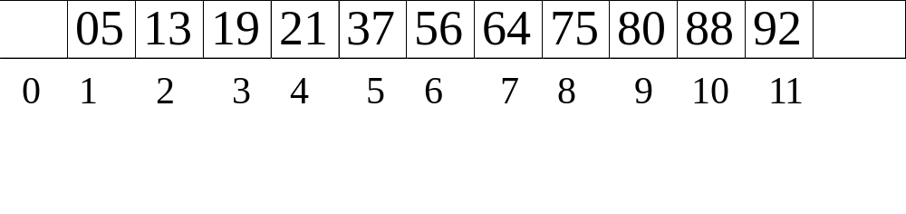
例如: key=64 的查找过程如下：
ST.length
ST.elem
low
low
high
high
mid
mid
mid
low 指示查找区间的下界
high 指示查找区间的上界
mid = (low+high)/2
通过比较ST.elem[mid].key与key的大小来逐步缩小查找范围

Slide 22
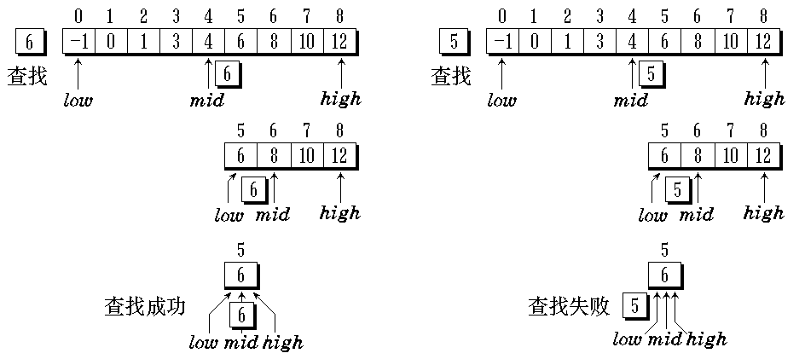
搜索成功的例子 搜索失败的例子

Slide 23
int Search_Bin ( SSTable ST , KeyType key )
{ low = 1; high = ST.length; // 置区间初值
while (low <= high) //折半查找
{ mid = (low + high) / 2;
if （EQ (key , ST.elem[mid].key) )
return mid; // 找到待查元素
else if ( LT (key , ST.elem[mid].key) )
high = mid - 1; // 继续在前半区间进行查找
else low = mid + 1; // 继续在后半区间进行查找
}
return 0; // 顺序表中不存在待查元素
} // Search_Bin

Slide 24
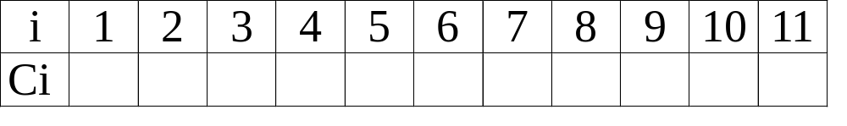
分析折半查找的平均查找长度
先看一个具体的情况，假设：n=11
3
4
2
3
4
1
3
4
2
3
4
判定树
6
3
9
1
4
7
10
2
5
8
11

Slide 25
折半查找过程可用二叉判定树来描述
一般情况下，表长为 n 的折半查找的判定树的深度和含有 n 个结点的完全二叉树的深度相同。
在有序表中查找记录的过程就是走了一条从根结点到与该记录相应的结点的路径,和给定值进行的比较次数就是该结点在判定树上的层次数.
折半查找在查找成功时关键字比较次数不超过树的深度,即: log₂n + 1

Slide 26
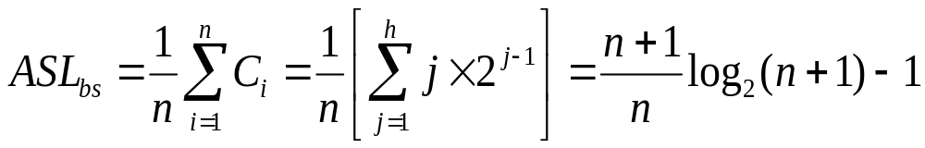
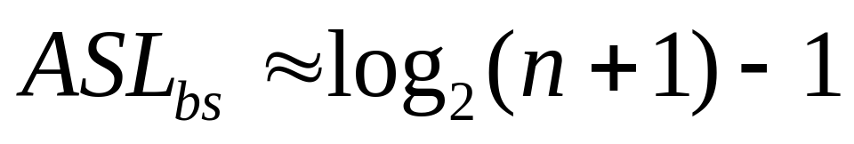
假设 n=2^{h}-1 并且查找概率相等
则
在n>50时，可得近似结果
折半查找的效率比顺序查找高，但折半查找只适用于有序表，且限于顺序存储结构（为什么线性链表无法实施折半查找？）

Slide 27
索引顺序表的查找
查找方法：分块查找（索引顺序查找）
索引表的建立：
分块有序原则：第二个子表的所有记录的关键字均大于第一个字表中的最大关键字，……，依此类推。
索引表
该子表内的最大关键字
22 | 48 | 86
1 | 7 | 13
关键字项
该子表在表中的起始地址
指针项
22 | 12 | 13 | 8 | 9 | 20 | 33 | 42 | 44 | 38 | 24 | 48 | 60 | 58 | 74 | 49 | 86 | 53

Slide 28
索引顺序表的查找过程：
1）由索引确定记录所在块（子表）；
2）在顺序表的某个块内进行顺序查找。
可见，
索引顺序查找的过程也是一个
“缩小区间”的查找过程。
注意：索引可以根据查找表的特点来构造。

Slide 29
因为索引表中的 索引项是按关键字有序排列的，因此可用顺序查找，也可用折半查找；而块（子表）中的记录是任意排列的，只能用顺序查找的方法。
索引顺序查找的平均查找长度 =
查找“索引”的平均查找长度
+ 查找“顺序表”的平均查找长度

Slide 30
综合上一节讨论的几种查找表的特性：
查找 插入 删除
无序顺序表
无序线性链表
有序顺序表
有序线性链表
Ο(n)
Ο(n)
Ο(logn)
Ο(n)
Ο(n)
Ο(1)
Ο(n)
Ο(1)
Ο(n)
Ο(1)
Ο(n)
Ο(1)

Slide 31
可得如下结论：
1）从查找性能看，最好情况能达
Ο(logn)，此时要求表有序；
2）从插入和删除的性能看，最好
情况能达Ο(1)，此时要求存储
结构是链表。

Slide 32
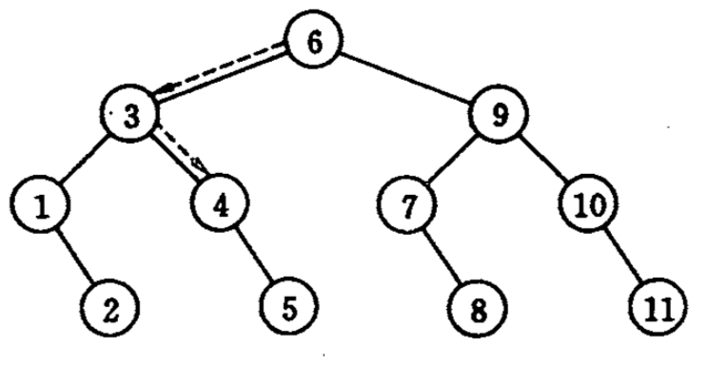
静态树表的查找
不等概率查找，例如：p1 = 0.1, p2=0.2, p3=0.1, p4=0.4, p5=0.2，平均查找长度如下：
如果限定先和4比较，再进行折半查找。

Slide 33
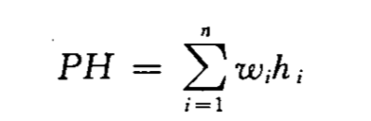
静态最优查找树
带权内路径长度之和PH，P为查找的概率，H为节点的层数（高度）
PH最小的二叉树为静态最优查找树（Static Optimal Search Tree）
构造静态最优查找树代价太大，本书不作讨论****

Slide 34
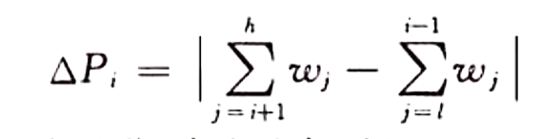
次优查找树
PH值近似最小的二叉树为次优查找树（Nearly Optimal Search Tree）
如何求解次优查找树？
  贪心（greedy algorithm） + 递归 （recursive function）
  寻找一个结点作为根节点，使得左右子树权值总和之差最小，并对左右子树递归的进行上述操作。

Slide 35
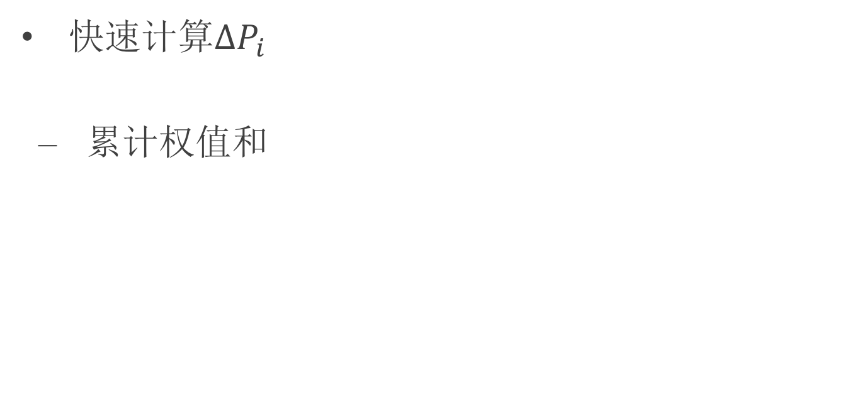
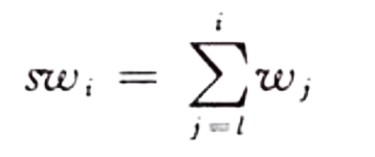
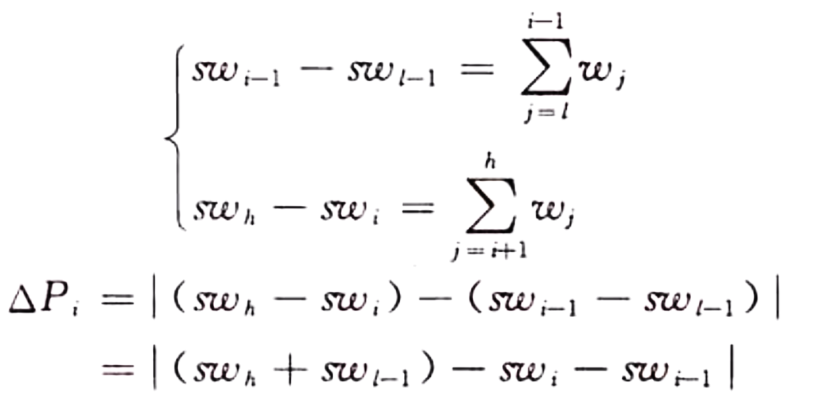
次优查找树

Slide 36
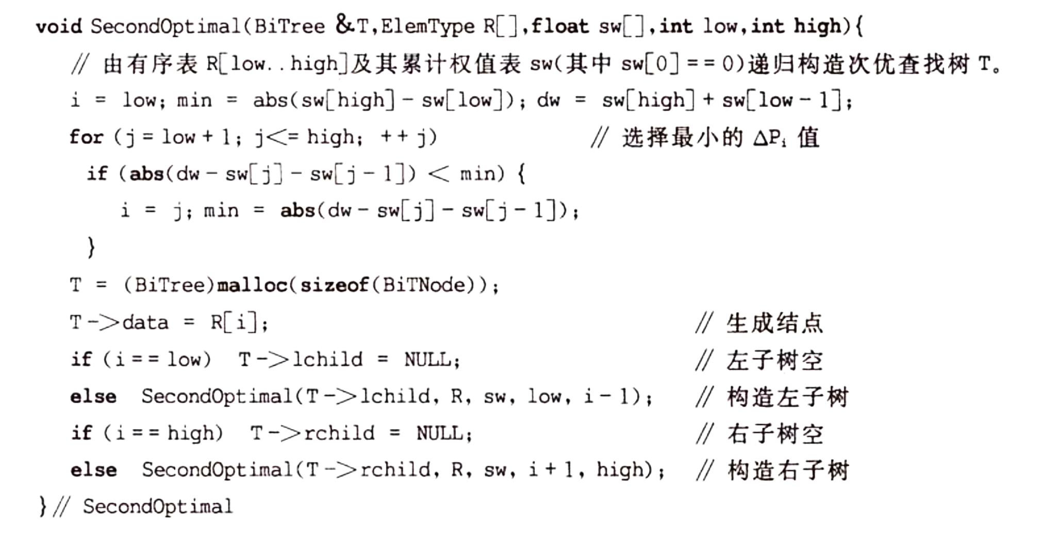
次优查找树

Slide 37


9.3
动 态 查 找 树 表
表的结构是在查找过程中动态生成的（插入操作）

Slide 38
一、二叉排序树（二叉查找树）
二、二叉平衡树

Slide 39

一、二叉排序树
（二叉查找树）
1．定义
2．查找算法
3．插入算法
4．删除算法
5．查找性能的分析

Slide 40
1．定义：
二叉排序树或者是一棵空树；或者
是具有如下特性的二叉树：
（1）若它的左子树不空，则左子树上
所有结点的值均小于根结点的值；
（2）若它的右子树不空，则右子树上
所有结点的值均大于根结点的值；
（3）它的左、右子树也都分别是二叉
排序树。

Slide 41
例如:
50
30
80
20
40
90
10
25
35
66
85
23
88
不
是二叉排序树。

Slide 42
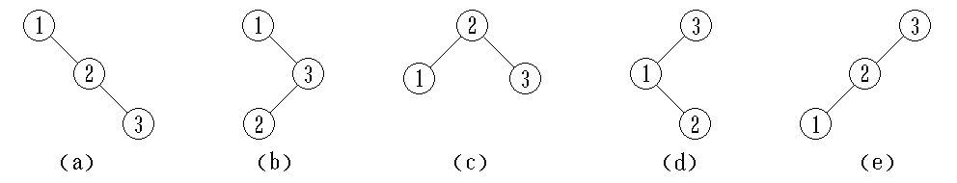
几个二叉排序树的例子
如果对一棵二叉搜索树进行中序遍历，可以按从小到大的顺序，将各结点关键字排列起来

Slide 43
通常，取二叉链表作为
二叉排序树的存储结构
typedef struct BiTNode
{ // 结点结构
struct BiTNode *lchild, *rchild;
// 左右孩子指针
} BiTNode, *BiTree;
TElemType data;

Slide 44
2．二叉排序树的查找算法：
在二叉排序树上进行查找，是一个从根结点开始，沿某一个分支逐层向下进行比较判等的过程。它可以是一个递归的过程。
若二叉排序树为空，则查找不成功；否则，
1）若给定值等于根结点的关键字，则查找成功；
2）若给定值小于根结点的关键字，则继续在左子树上进行查找；
3）若给定值大于根结点的关键字，则继续在右子树上进行查找。

Slide 45
例如:
二叉排序树
50
50
50
50
50
50
30
30
80
80
20
40
40
90
90
35
35
85
32
88
查找关键字
== 50 ,
35 ,
90 ,
95 ,

Slide 46
从上述查找过程可见，
在查找过程中，生成了一条查找路径：
从根结点出发，沿着左分支或右分支逐层向下直至关键字等于给定值的结点;
——查找成功
或者
从根结点出发，沿着左分支或右分支逐层向下直至指针指向空树为止。
——查找不成功

Slide 47
BiTree SearchBST (BiTree T, KeyType key, )
{ // 在根指针 T 所指二叉排序树中递归地查找其
//关键字等于 key的数据元素，若查找成功，则//返回指向该数据元素 的指针否则表明查找不
//成功，返回空指针NULL
if( (!T)||EQ(key,T->data.key) ) return(T);
else
if ( LT(key,T->data.key) )
return(SearchBST(T->lchild,key));
else return (SearchBST(T->rchild,key));
} // SearchBST

Slide 48
Status SearchBST ( BiTree T, KeyType key , Bitree f , Bitree &p )
{//查找成功p指向该数据元素结点并返回TRUE，否则p指向查找路
//径上访问的最后一个结点，并返回FALSE，f指向T的双亲。
if (!T)
else if ( EQ(key, T->data.key) )
else if ( LT(key, T->data.key) )
else
{ p = f; return FALSE; } // 查找不成功
{ p = T; return TRUE; } // 查找成功
SearchBST (T->lchild, key, T, p );
// 在左子树中继续查找
SearchBST (T->rchild, key, T, p );
// 在右子树中继续查找
}

Slide 49
3．二叉排序树的插入算法
根据动态查找表的定义，“插入”操作在查找不成功时才进行；
若二叉排序树为空树，则新插入的结点为新的根结点；否则，新插入的结点必为一个新的叶子结点，其插入位置由查找过程得到。

Slide 50
为了向二叉排序树中插入一个新元素，必须先检查这个元素是否在树中已经存在
在插入之前，先使用查找算法在树中检查要插入元素有还是没有。
  搜索成功: 树中已有这个元素，不再插入。
  搜索不成功: 树中原来没有关键字等于给
  定值的结点，把新元素加到查找操作停止的地方。

Slide 51
Status Insert BST(BiTree &T, ElemType e )
{ // 当二叉排序树中不存在关键字等于 e.key 的
// 数据元素时，插入元素值为 e 的结点，并返
// 回 TRUE; 否则，不进行插入并返回FALSE
if (!SearchBST ( T, e.key, NULL, p ))
//查找不成功，插入结点
{ }
else return FALSE;
} // Insert BST
… …

Slide 52
s = (BiTree) malloc (sizeof (BiTNode));
// 为新结点分配空间
s->data = e;
s->lchild = s->rchild = NULL;
if ( !p ) T = s; // 插入 s 为新的根结点
else if ( LT(e.key, p->data.key) )
p->lchild = s; // 插入 *s 为 *p 的左孩子
else p->rchild = s; // 插入 *s 为 *p 的右孩子
return TRUE; // 插入成功

Slide 53
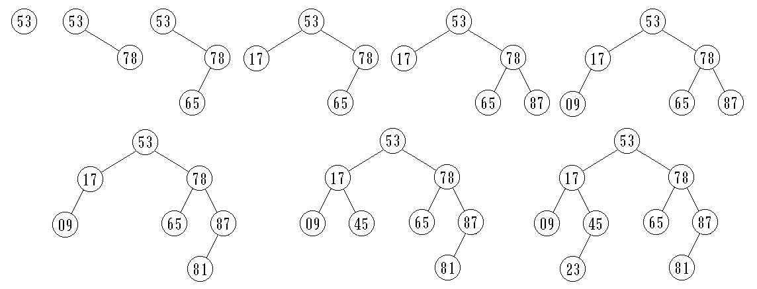
从空树出发，经过一系列的查找插入操作后，可生成一棵二叉排序树
输入数据序列 { 53, 78, 65, 17, 87, 09, 81, 45, 23 }

Slide 54
同样 3 个数据{ 1, 2, 3 }，输入顺序不同，建立起来的二叉搜索树的形态也不同。这直接影响到二叉搜索树的搜索性能。
如果输入序列选得不好，会建立起一棵单支树，使得二叉搜索树的高度达到最大，这样必然会降低搜索性能。
{2, 1, 3}
{1, 2, 3} {1, 3, 2} {2, 3, 1} {3, 1, 2} {3, 2, 1}
1
1
2
3
3
2
3
1
3
1
2
3
2
2
1

Slide 55
4．二叉排序树的删除算法
和插入相反，删除在查找成功之后进行，并且要求在删除二叉排序树上某个结点之后，仍然保持二叉排序树的特性。
在二叉排序树中删除一个结点时，必须将因删除结点而断开的二叉链表重新链接起来，同时确保二叉排序树的性质不会失去。
为保证在执行删除后，树的搜索性能不至于降低，还需要防止重新链接后树的高度增加

Slide 56
可分三种情况讨论：
（1）被删除的结点是叶子；
（2）被删除的结点只有左子树或者只有右子树；
（3）被删除的结点既有左子树，也有右子树。

Slide 57
（1）被删除的结点是叶子结点
例如:
被删关键字 = 20
50
30
80
20
40
90
35
85
32
88
其双亲结点中相应指针域的值改为“空”

Slide 58
（2）被删除的结点只有左子树
或者只有右子树
被删关键字 = 40
80
50
30
80
20
40
90
35
85
32
88
其双亲结点的相应指针域的值改为 “指向被删除结点的左子树或右子树”。

Slide 59
（3）被删除的结点既有左子树，也有右子树
f
p
P_{L}
P_{R}
分析：
设删除前的中序遍历序列为：
…. P_{L} s p P_{R} f …. //显然p的直接前驱是s
//s是*p左子树最右下方的结点
希望删除p后，其它元素的相对位置不变。有两种解决方法：
法1：令*p的左子树为 *f的左子树，*p的右子树接为*s的右子树； //即 f_{L}=P_{L} ; S_{R}=P_{R} ;
法2：直接令*s代替*p // *s为*p左子树最右下方的结点
s

Slide 60
例：请从下面的二叉排序树中删除结点P。
F
F
P
P
法1:
C
P_{R}
C
C_{L}
P_{R}
Q
C_{L}
Q_{L}
S
Q
S_{L}
P_{R}
Q_{L}
法2:
S
F
S_{L}
S
P
C
P_{R}
C_{L}
Q
Q_{L}
S
S_{L}
S_{L}

Slide 61
算法描述如下：
Status DeleteBST (BiTree &T, KeyType key ) {
// 若二叉排序树 T 中存在其关键字等于 key 的
// 数据元素，则删除该数据元素结点，并返回
// 函数值 TRUE，否则返回函数值 FALSE
if (!T) return FALSE;
// 不存在关键字等于key的数据元素
else { }
} // DeleteBST
… …

Slide 62
if ( EQ (key, T->data.key) )
// 找到关键字等于key的数据元素
else if ( LT (key, T->data.key) )
else
{ Delete (T); return TRUE; }
DeleteBST ( T->lchild, key );
// 继续在左子树中进行查找
DeleteBST ( T->rchild, key );
// 继续在右子树中进行查找

Slide 63
其中删除操作过程如下所描述：
void Delete ( BiTree &p )
{ // 从二叉排序树中删除结点 p，
// 并重接它的左子树或右子树
if (!p->rchild) { }
else if (!p->lchild) { }
else { }
} // Delete
… …
… …
… …

Slide 64
// 右子树为空树则只需重接它的左子树
q = p; p = p->lchild; free(q);
p
p

Slide 65
// 左子树为空树只需重接它的右子树
q = p; p = p->rchild; free(q);
p
p

Slide 66
// 左右子树均不空
q = p; s = p->lchild;
// 转左，然后向右走向尽头，s 指向被删结点的前驱
while (s->rchild) { q = s; s = s->rchild; }
p->data = s->data;
if (q != p ) q->rchild = s->lchild;
else q->lchild = s->lchild;
// 重接*q的左子树
free(s);
q
p
s

Slide 67
5．查找性能的分析
对于每一棵特定的二叉排序树，均可按照平均查找长度的定义来求它的 ASL 值，显然，由值相同的 n 个关键字，构造所得的不同形态的各棵二叉排序树的平均查找长 度的值不同，甚至可能差别很大。

Slide 68
例如：
1
由关键字序列 1，2，3，4，5构造而得的二叉排序树，
2
3
4
ASL =（1+2+3+4+5）/ 5
= 3
5
由关键字序列 3，1，2，5，4构造而得的二叉排序树，
3
1
5
ASL =（1+2+3+2+3）/ 5
= 2.2
2
4

Slide 69
二、二叉平衡树
何谓“二叉平衡树”？
如何构造“二叉平衡树”
二叉平衡树的查找性能分析

Slide 70
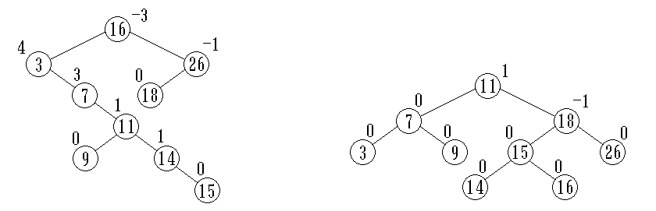
AVL树 高度平衡的二叉搜索树
AVL树的定义
一棵AVL树或者是空树，或者是具有下列性质的二叉搜索树：它的左子树和右子树都是AVL树，且左子树和右子树的高度之差的绝对值不超过1。
高度不平衡的二叉搜索树 高度平衡的二叉搜索树

Slide 71
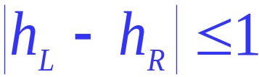
二叉平衡树的特点为：
树中每个结点的左、右子树深度之差的绝对值不大于1 。
例如:
5
5
4
8
4
8
2
2
是平衡树
不是平衡树
1

Slide 72
结点的平衡因子balance (balance factor)
每个结点附加一个数字，给出该结点左子树的高度减去右子树的高度所得的高度差。这个数字即为结点的平衡因子balance 。
根据AVL树的定义，任一结点的平衡因子只能取 -1，0和 1。
如果一个结点的平衡因子的绝对值大于1，则这棵二叉搜索树就失去了平衡，不再是AVL树。
如果一棵二叉搜索树是高度平衡的，它就成为 AVL树。如果它有 n 个结点，其高度可保持在O(log₂n)，平均搜索长度也可保持在O(log₂n)。

Slide 73
平衡化旋转
如果在一棵平衡的二叉搜索树中插入一个新结点，造成了不平衡。此时必须调整树的结构，使之平衡化。
平衡化旋转有两类：
  单旋转 (左旋和右旋)
  双旋转 (左平衡和右平衡)
每插入一个新结点时，AVL树中相关结点的平衡状态会发生改变。因此，在插入一个新结点后，需要从插入位置沿通向根的路径回溯，检查各结点的平衡因子(左、右子树的高度差)。
如果在某一结点发现高度不平衡，停止回溯。

Slide 74
从发生不平衡的结点起，沿刚才回溯的路径取直接下两层的结点。
如果这三个结点处于一条直线上，则采用单旋转进行平衡化。单旋转可按其方向分为左单旋转和右单旋转，其中一个是另一个的镜像，其方向与不平衡的形状相关。
如果这三个结点处于一条折线上，则采用双旋转进行平衡化。双旋转分为先左后右和先右后左两类。
右单旋转
左单旋转
左右双旋转
右左双旋转

Slide 75
1）LL平衡旋转：
A
若在A的左子树的左子树上插入结点，使A的平衡因子从1增加至2，需要进行一次顺时针旋转。
B
B
C
C
A
以B为旋转轴
2）RR平衡旋转：
A
若在A的右子树的右子树上插入结点，使A的平衡因子从-1增加至-2，需要进行一次逆时针旋转。
B
B
A
C
C
以B为旋转轴

Slide 76
3）LR平衡旋转：
A
若在A的左子树的右子树上插入结点，使A的平衡因子从1增加至2，需要先进行逆时针旋转，再顺时针旋转。
A
C
B
C
B
B
C
A
以插入的结点C为旋转轴
4）RL平衡旋转：
A
A
若在A的右子树的左子树上插入结点，使A的平衡因子从-1增加至-2，需要先进行顺时针旋转，再逆时针旋转。
B
C
C
C
B
A
B
A
B
C
以插入的结点C为旋转轴
这种调整规则可以保证二叉排序树的次序不变

Slide 77
左单旋转 (RotateLeft )
A
C
0
-1
A
-2
B
0
C
B
-1
C
A
0
E
h
D
E
h
D
E
D
h
+
1
B
h
h
h
h
+
1
h
h
(a) (b) (c)
如果在子树E中插入一个新结点，该子树高度增1导致结点A的平衡因子变成-2，出现不平衡。
沿插入路径检查三个结点A、C和E。它们处于一条方向为“\”的直线上，需要做左单旋转。
以结点C为旋转轴，让结点A反时针旋转。

Slide 78
右单旋转 (RotateRight )
1
A
2
0
A
B
B
0
C
B
1
C
D
0
A
D
E
h
D
E
h
h
+
1
E
C
h
h
h
+
1
h
h
h
(a) (b) (c)
在左子树D上插入新结点使其高度增1，导致结点A的平衡因子增到 +2，造成了不平衡。
为使树恢复平衡，从A沿插入路径连续取3个结点A、B和D，它们处于一条方向为“/”的直线上，需要做右单旋转。
以结点B为旋转轴，将结点A顺时针旋转。

Slide 79
先左后右双旋转 (RotationLeftRight)
在子树F或G中插入新结点，该子树的高度增1。结点A的平衡因子变为 2，发生了不平衡。
从结点A起沿插入路径选取3个结点A、B和E，它们位于一条形如“⟨”的折线上，因此需要进行先左后右的双旋转。
首先以结点E为旋转轴，将结点B反时针旋转，以E代替原来B的位置，做左单旋转。
再以结点E为旋转轴，将结点A顺时针旋转，做右单旋转。使之平衡化。

Slide 80
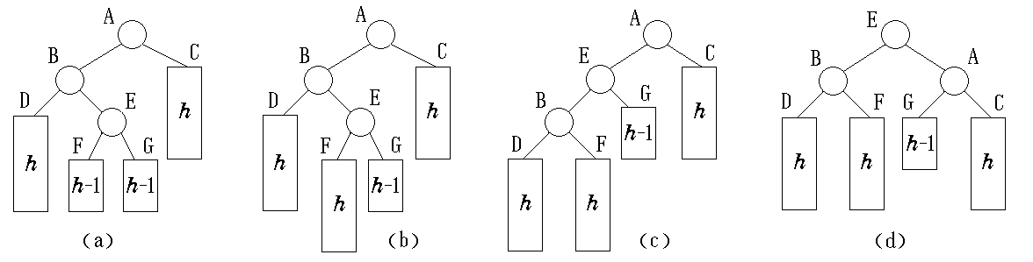
1
2
左单
旋转
0
-1
插入
0
1
右单
旋转
0
0
-1

Slide 81
先右后左双旋转 (RotationRightLeft)
右左双旋转是左右双旋转的镜像。
在子树F或G中插入新结点，该子树高度增1。结点A的平衡因子变为2，发生了不平衡。
从结点A起沿插入路径选取3个结点A、C和D，它们位于一条形如“⟩”的折线上，需要进行先右后左的双旋转。
首先做右单旋转：以结点D为旋转轴，将结点C顺时针旋转，以D代替原来C的位置。
再做左单旋转：以结点D为旋转轴，将结点A反时针旋转，恢复树的平衡。

Slide 82
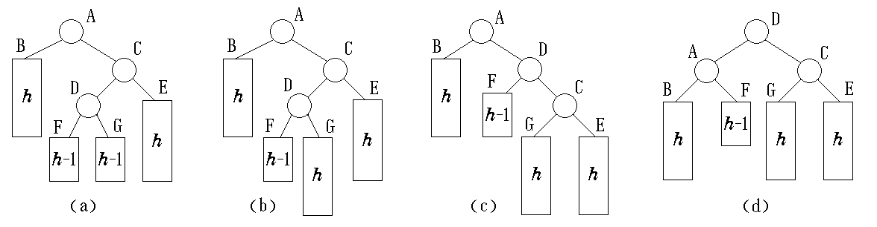
-1
-2
0
1
0
-1
右单旋转
插入
0
左单
旋转
1
0

Slide 83
AVL树的插入
在向一棵本来是高度平衡的AVL树中插入一个新结点时，如果树中某个结点的平衡因子的绝对值 |balance| > 1，则出现了不平衡，需要做平衡化处理。
算法从一棵空树开始，通过输入一系列对象的关键码，逐步建立AVL树。在插入新结点时使用了前面所给的算法进行平衡旋转。

Slide 84
构造二叉平衡（查找）树的方法是：
在插入过程中，采用平衡旋转技术。
例如:依次插入的关键字为5, 4, 2, 8, 6, 9
5
4
4
4
2
5
2
6
2
8
5
8
向右旋转
一次
6
先向右旋转
再向左旋转

Slide 85
向左旋转一次
4
2
6
5
8
9
6
4
8
继续插入关键字 9
2
5
9

Slide 86
平衡树的查找性能分析：
在平衡树上进行查找的过程和二叉排序树相同，因此，查找过程中和给定值进行比较的关键字的个数不超过平衡 树的深度。
在二叉平衡树上进行查找时，查找过程中和给定值进行比较的关键字的个数和 log(n) 相当。

